Slide 1
2023 State of Data + DS + AI by Databricks
Jiangsheng Yu
01/03/2024

Slide 2
Databricks公司
Databricks 源于加州大学伯克利分校的AMPLab项目，该项目参与了Apache Spark 的开发，这是一个构建在Scala之上的开源分布式计算框架。该公司由Ali Ghodsi、Andy Konwinski、Arsalan Tavakoli-Shiraji、Ion Stoica、Matei Zaharia、Patrick Wendell 和Reynold Xin于2013年创立。
Databricks 是⼀家数据和⼈⼯智能公司。全球超过 9,000 家组织（包括 Comcast、Condé Nast 以及超过 50% 的财富 500 强企业）依靠 Databricks Lakehouse 平台来统⼀其数据、分析和⼈⼯智能。
Databricks 总部位于旧⾦⼭，在全 球各地设有办事处。Databricks 由 Apache Spark™、Delta Lake 和 MLflow 的原始创建者创⽴，其使命是帮助数据团队解决世界上最棘⼿的问题。
Notes:
2017 年 11 月，该公司宣布通过集成 Azure Databricks 成为Microsoft Azure上的第一方服务。
2020 年 6 月，Databricks 收购了 Redash，这是一款开源工具，旨在帮助数据科学家和分析师可视化并构建数据的交互式面板。
2021 年 2 月，Databricks 与Google Cloud一起提供了与 Google Kubernetes Engine 和 Google BigQuery平台的集成。《财富》将 Databricks 评为 2021 年最佳大型“千禧一代工作场所”之一。当时，该公司表示有超过 5,000 个组织使用其产品。
2021 年 8 月，Databricks 完成第八轮融资，融资 16 亿美元，公司估值达 380 亿美元。
2021 年 10 月，Databricks 第二次收购德国无代码公司 8080 Labs。8080 Labs 制作了bamboolib，这是一个不需要编码即可使用的数据探索工具。
为了应对OpenAI的ChatGPT的流行，该公司于 2023 年 3 月推出了一种开源语言模型，以羊 Dolly 的名字命名为 Dolly ，开发人员可以用它来创建自己的聊天机器人。他们的模型使用更少的参数来产生与 ChatGPT 类似的结果，但 Databricks 尚未发布正式的基准测试来显示其机器人是否确实与 ChatGPT 的性能相匹配。
Databricks 于 2023 年 5 月收购了数据安全初创公司 Okera，以扩展其数据治理能力。下个月，它以 14 亿美元收购了开源生成人工智能初创公司 MosaicML。
2023 年 10 月，Databricks 以 1 亿美元收购了数据复制初创公司 Arcion。

Slide 3
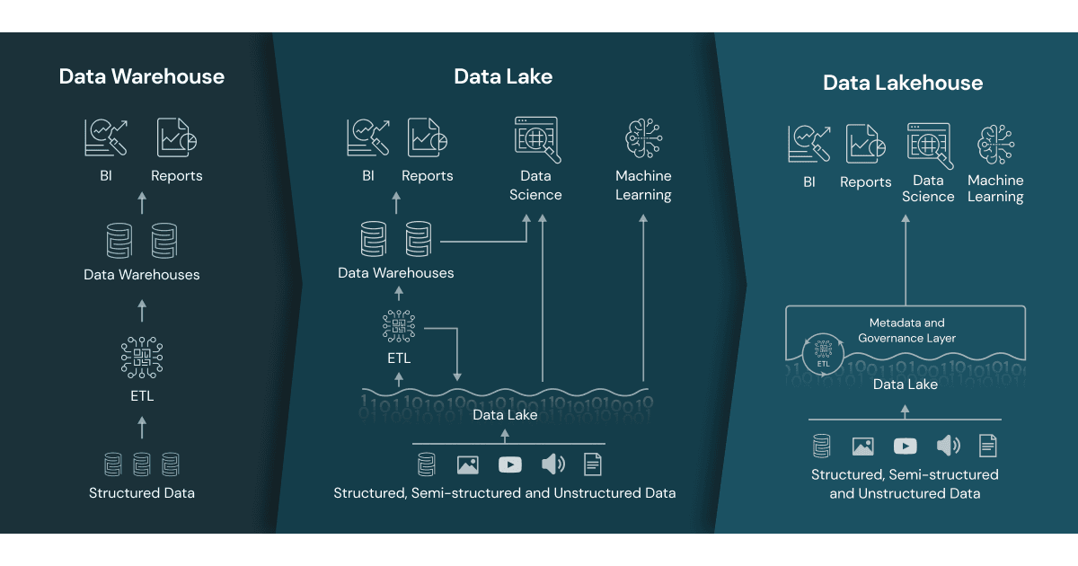
数据湖：各种格式的原始数据的存储库

Slide 4
数据湖的缺点
它们不支持事务，
不强制数据质量，
缺乏一致性/隔离性，使得混合追加和读取、批处理和流式作业几乎不可能。
由于这些原因，数据湖的许多承诺尚未实现，并且在许多情况下导致数据仓库的许多优势丧失。
最主要的挑战不是创造数据湖，而是能从中获益。

Slide 5
数据科学的诸多方面
数据科学 (DS) 包括：模式识别 (pattern recognition) 、机器学习 (machine learning) 、数据挖掘 (data mining)、大数据分析 (big data analysis)、模式论 (pattern theory)、信号处理 (signal processing) 等。模型也是数据，元学习(meta-learning) 势在必行。
时间序列
语⾳识别
模拟 & 优化
推荐系统
自然语言的加工
⾏业数据建模
计算机视觉
地理空间
图
异常检测 & 切分

Slide 6
Databricks的数据科学的现状
使⽤ SaaS LLM API（⽤于访问 ChatGPT 等服务）的公司数量在 2020 年底增⻓了 1310% （同⽐增⻓ 411%）。
组织正在将更多模型投⼊⽣产（同⽐增⻓ 54%）。
NLP 占⽇常 Python 数据科学库使⽤量的 49%，使其成为最受欢迎的应⽤程序。
组织通过机器学习变得更加⾼效。

Slide 7
DS+AI 的模式
我们正处于数据和人工智能的黄金时代。人工智能发现、模型改进和市场上的新产品以前所未有的速度发展，使得数据和人工智能战略成为全球每个组织讨论的首要问题。下一代获胜的公司和高管将是那些理解和利用人工智能的人。
在我们的首份报告《2023 年数据 + 人工智能现状》中，我们研究了全球 9,000 多家 Databricks 客户的数据和人工智能采用趋势。本报告的目标是帮助数据领导者和高管了解人工智能领域并衡量他们自己的数据投资和策略。
2023 年数据+人工智能现状涵盖了更广泛的数据领域，可以回答以下问题：
组织如何 在现实世界中应用数据科学和机器学习 (ML)？
哪些数据和人工智能产品正在迅速崛起？
组织如何执行数据仓库，特别是在人工智能的新时代？

Slide 8
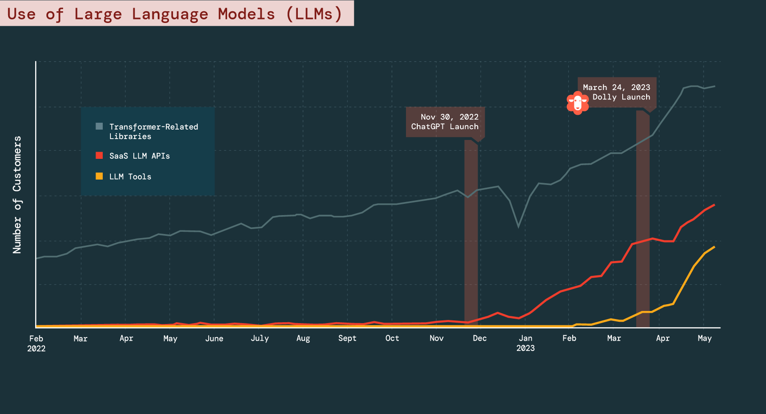
发现1：NLP&LLM的需求量很大

Slide 9
LLM群雄争霸
我们的数据显示，公司正在了解机器学习的价值，并越来越多地投资于尖端工具，大型语言模型 (LLM) 的最新创新凸显了这一趋势。我们看到 SaaS LLM（用于访问 OpenAI 等模型）随着 ChatGPT 的推出而呈指数级增长。事实上，从 2022 年 11 月底到 2023 年 5 月初，使用 SaaS LLM API 的公司数量增长了 1310%。
最终，我们观察到了两个加速趋势：各种组织正在构建自己的大语言模型，像Dolly这样的LLM可以非常容易获得且便宜，并且他们正在使用像 ChatGPT 这样的专有模型。

Slide 10
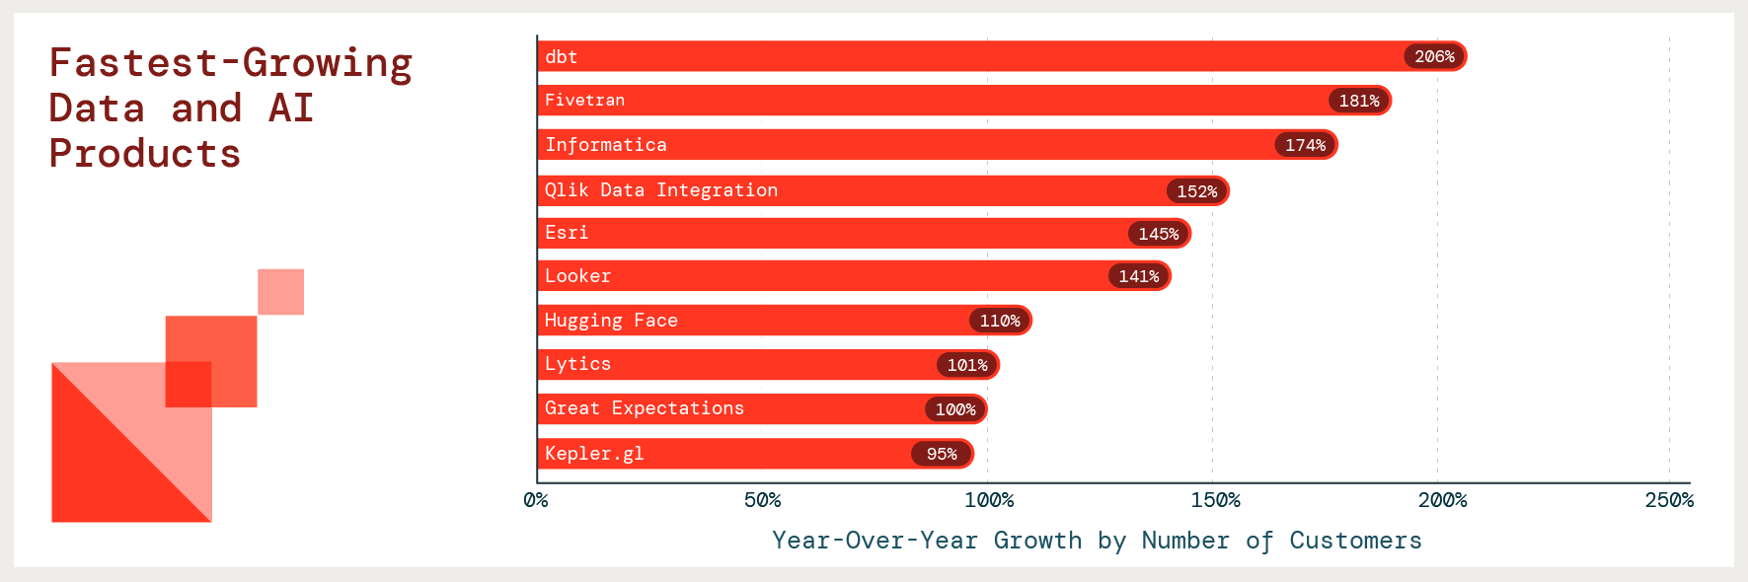
发现2：数据集成工具占主导地位

Slide 11
使用 dbt Cloud 增强 Lakehouse 的能力
Databricks分析了其生态系统内数百个合作伙伴的采用和增长，以便他们可以快速采取行动，利用数据开发更高级的用例。dbt 的增长最快，客户数量同比增长 206%。
dbt Cloud 在 Databricks 上实现更多可能：
让数据分析师参与数据管道的开发：通过从开发到生产的指导工作流程，dbt Cloud 使那些刚接触 git 和软件开发标准的人可以使用 Lakehouse。
简化团队之间的协作：将数据基础设施组织成模块化的 SQL 查询或 Python 函数，可以通过自动依赖性管理和运行排序更轻松地构建、维护和共享。
让业务线团队能够理解数据：在编码时记录，并通过与流行的 BI 和数据可发现性工具集成来访问沿袭、文档和元数据。

Slide 12
浅析dbt的优势
降低复杂性和成本：借助 dbt、Delta Lake 和 Databricks SQL，整个数据团队可以在同一平台上工作，避免冗余成本并简化架构管理。
扩大合作：Databricks 上的 dbt 为 Databricks 用户带来了分析工程的最佳实践，而 dbt Cloud 的 IDE 使使用 SQL 的分析师更容易访问 Lakehouse。
改进数据发现和治理：dbt 对 Unity Catalog 的支持集中了整个工作流程的文档和管理。

Slide 13
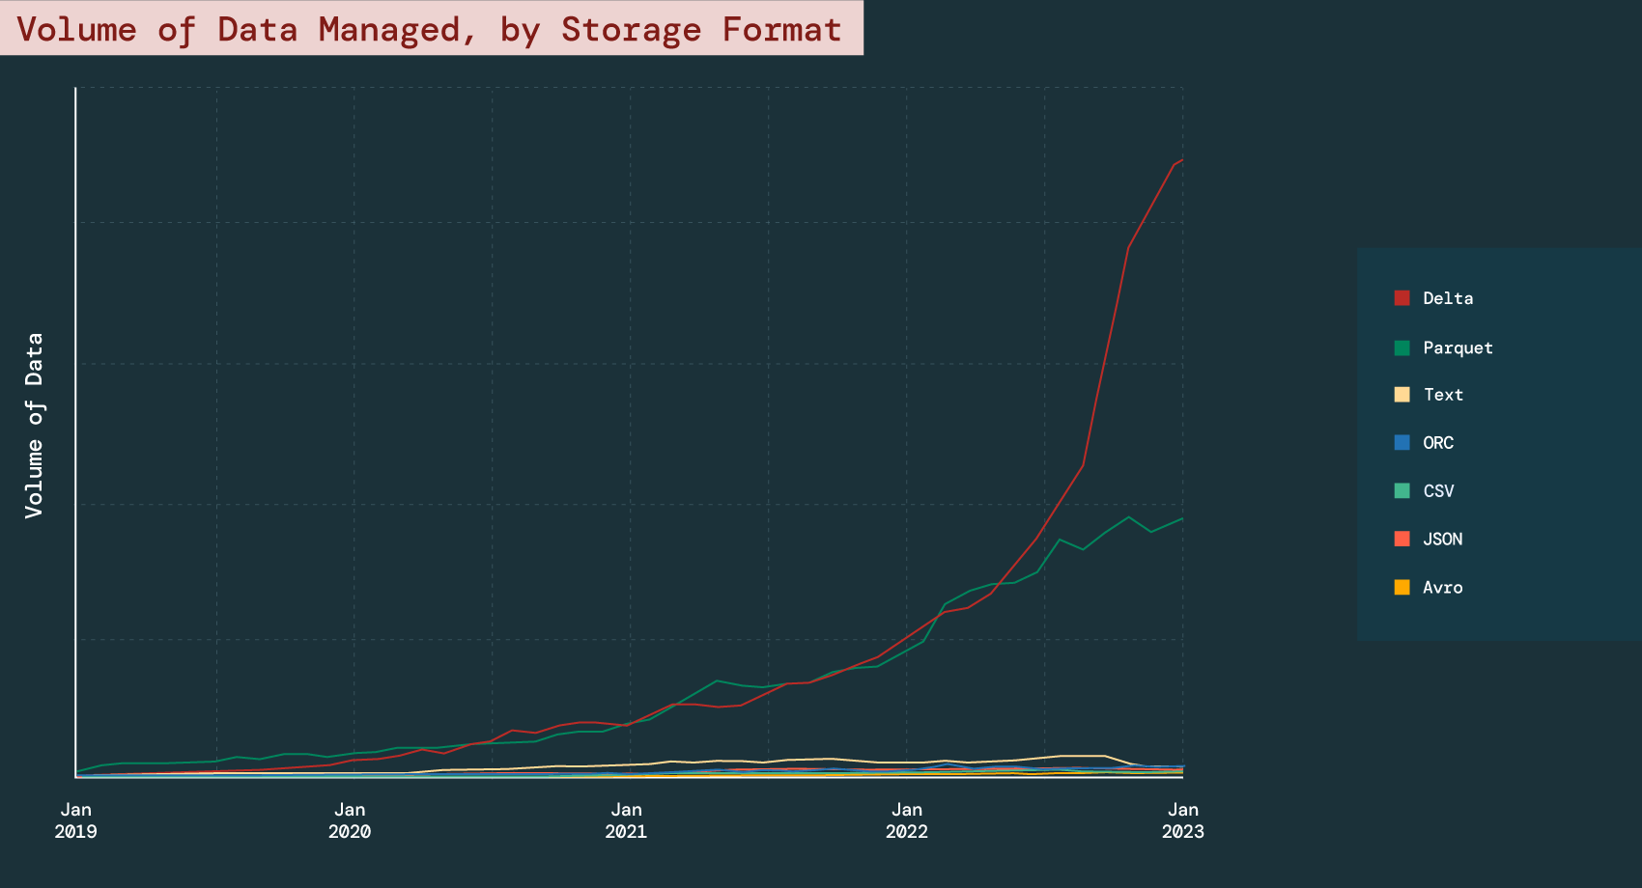
发现3：在 Lakehouse 上统一数据、分析和AI

Slide 14
开源项目：Delta Lake
数据驱动的AI和生成式AI的刚需，对数据质量的要求不断增加。单靠特征工程已经无法满足要求。
随着数据的爆炸式增长，非结构化和半结构化数据的数量不断增加，传统上需要多个平台来管理结构化数据。Lakehouse 通过为所有数据类型和格式提供统一的平台来解决这个问题。
Delta Lake 是 Lakehouse 的基础。与其他存储格式（例如文本、JSON 和 CSV）稳定、持平或下降的增长相比，我们的数据显示，越来越多的组织正在转向 Delta Lake 来管理其数据，同比增长 304%。
Notes:
Databricks 使用营销术语“lakehouse”开发和销售云数据平台，该术语是基于术语“数据仓库”和“数据湖”的合成词。Databricks 的 Lakehouse 基于开源Apache Spark框架，该框架允许在没有传统数据库模式的情况下对半结构化数据进行分析查询。2022 年 10 月，Lakehouse 获得了FedRAMP授权，可供美国联邦政府和承包商使用。
Databricks 的 Delta Engine 于 2020 年 6 月推出，作为一种新的查询引擎，它位于 Delta Lake 之上，以提高查询性能。它与 Apache Spark 和 MLflow 兼容，这也是 Databricks 员工帮助创建的开源项目。
2020 年 11 月，Databricks 推出了 Databricks SQL（以前称为 SQL Analytics），用于在数据湖之上运行商业智能和分析报告。分析师可以直接使用标准 SQL 查询数据集，或使用产品连接器直接与Tableau、Qlik、SigmaComputing、Looker和ThoughtSpot等商业智能工具集成。
Databricks 为其他工作负载提供平台，包括机器学习、数据存储和处理、流分析和商业智能。
该公司还创建了 Delta Lake、MLflow 和 Koalas，这些开源项目涵盖数据工程、数据科学和机器学习。除了构建 Databricks 平台外，该公司还共同组织了有关 Spark 的大规模在线开放课程以及名为 Data + AI Summit 的 Spark 社区会议，以前称为 Spark Summit。

Slide 15
为什么需要拉通 AI 和 DS？
利用AI技术，从多个视角（如视觉、听觉、文本等）挖掘数据的潜在语义，增强数据的关联性，以便实现以下研究和应用的目标。
检索和抽取：例如从交通监控视频中查找“交通事故”的片段，youtube视频的切分标注。
多模态机器学习
丰富数据表示的层级性：数据、元数据、模型数据、算法数据等等。
高效率自动建模：例如，将特征工程（通常占数据分析70%以上的工作量）自动化。通过prompts就能完成数据分析。
高质量数据生成：例如在模拟器中产生大量“碰撞”数据，用于训练和测试自动驾驶模型，让机器有“自知之明”（知道自己擅长什么场景，不擅长什么场景）。
连接主义和符号主义的融合：推理的连接主义方法。
数据之间的形式变换：例如word2vec将符号表示为向量。

Slide 16
DS+AI 的必然趋势
大数据指高速(Velocity) 涌现的大量(Volume) 多样化(Variety) 数据，其特性可简单概括为3V。 简而言之，大数据指非常庞大、复杂的数据集，特别是来自新数据源的数据集，其规模之大令传统数据处理软件束手无策，却能帮助我们解决互联网+物联网时代非常棘手的业务难题。
来自AI的诉求：（1）数据驱动的 AI（如深度学习、强化学习），（2）基于实时数据的智能决策（如自动驾驶等应用），（3）可解释性（如因果推断/分析）。
来自DS的诉求：（1）特征提取和预处理（即借助AI丰富数据的语义），（2）数据处理和管理（如AI优化大数据处理、异常检测等）。

Slide 17
生成式 AI 对 DS 的重要性
Databricks 于 2023 年 6 月以 14 亿美元收购了开源生成式人工智能初创公司 MosaicML。MosaicML的目标式在安全的环境中轻松地根据所提供的数据训练和部署生成式 AI 模型，这正好补了Databricks的短板。
数据生成或数据增强利于模型训练与测试。即通过生成新的样本来扩充训练集，提高模型的泛化能力。
所有的统计模型可分为判别模型 (discriminative model)和生成模型 (generative model) 两大类。AI发展前期重点在判别模型，如今生成式 AI 已成为发展趋势，大语言模型是其前奏。
统计学大师R. A. Fisher认为经典统计学的主要任务是：① 有关总体而非个体的研究；② 有关变异的研究；③ 有关数据简化（reduction of data）方法的研究。随着AI的发展，计算机科学（特别是AI）将彻底改变统计学的面貌。
Notes:
MosaicML 是一个生成式人工智能平台，使企业能够构建自己的人工智能。 我们的研究和工程团队利用尖端科学研究来开发产品，使其能够快速、经济高效且轻松地训练当今最流行的机器学习模型。 MosaicML 使开发人员能够保持对他们构建的 AI 模型的完全控制，并将模型所有权和数据隐私内置于平台的设计中。

Slide 18
MosaicML：生成式 AI 的软件基础设施
使用 MosaicML Inference 和 MLflow AI Gateway，通过简单的 API 来利用Llama2-70B-Chat模型，并具有企业级可靠性、安全性和性能。
代码生成模型的端到端安全评估：借助 MosaicML，可以使用轻松的端到端安全代码评估框架来评估代码生成任务上的 LLM 和代码生成模型。
使用 MosaicML 平台训练的 7B 参数开源 LLM，具有 8k 上下文长度。
使用 MosaicML 和 Oracle 更快地训练和部署生成式 AI。
使用 MosaicML 低成本地从头开始​​训练stable diffusion、BERT模型等。
在安全环境中的任何云上构建 AI 模型，例如用 MosaicML Composer 在 AWS 上进行更快、更便宜的训练。
MosaicML的使命是减少人工智能/机器学习训练的时间、成本、能源，让 ML 训练变得高效、算法化，以便开发更好的人工智能模型和应用程序。
Notes:
MosaicML 可以轻松地在任意数量的 GPU 上训练任意大小的模型。通过分布式训练方法，更快地获得更准确的结果并无缝地扩展您的工作负载。包括如何轻松运行和监控 ML 训练作业，跨多个 GPU 和多个节点扩展训练，最后通过算法和系统效率方法加速训练。

Slide 19
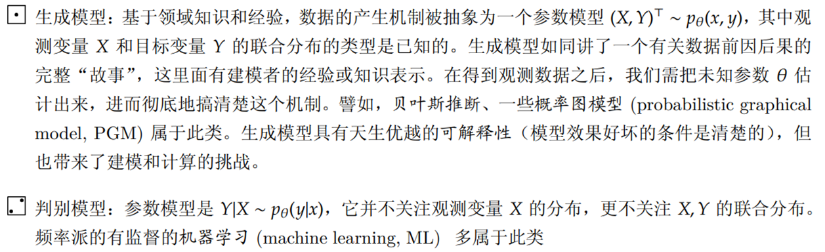
判别模型和生成模型

Slide 20
现代统计学的发展趋势
在生物学、医学、金融数学、经济学、社会学以及工程技术上的应用越来越普及，产生了一些新的应 用分支，如生物统计、抽样检验、统计质量管理、排队论、库存论、可靠性与生存分析等。
非参数统计学的大样本理论得到发展，尤其是关于秩统计量和 U 统计量的大样本理论。这部分内容还没有广泛地应用于机器学习、人工智能中。
应小样本分析的需求，贝叶斯学派逐渐兴起，在很多具体应用上贝叶斯统计学已成为经典统计学的强有力的竞争者。
随机模拟技术的发展令很多计算上的困难不复存在，一些复杂的抽样分布的推导变得不再需要，同时计算机处理海量数据的能力推动了理论模型的各种应用，也加剧了统计学中理论和应用逐渐分离 的趋势。
近半个世纪以来，计算和存储的成本越来越低，促进了统计学的发展。随着算力的不断提升和计算成本的大幅度降低，人工神经网络、模式识别、机器学习、数据挖掘等一些与数据分析和处理有关的边缘分支如雨后春笋般出现，它们模糊了统计学的边界。
各行各业对统计人员的需求越来越大，统计专业的教育和培训受到统计学发达国家的重视，甚至取得了与数学平起平坐的地位。统计分析人员（包括统计学家）必须熟练掌握统计计算软件（如 R 语 言），很多经典的统计方法已经创建为开源的程序包，各种常见工具变得唾手可得。

Slide 21
两种统计建模文化
2001 年，美国统计学家莱奥·布雷曼(Leo Breiman, 1928—2005)在论文《统计建模：两种文化》里概括了两种不同的统计建模文化：
基于已有的经验或知识，假设了数据的产生机制（如线性回归）。
对数据的产生机制一无所知（俗称“模型盲”），把它当作黑箱来模拟（如决策树、神经网络、各种聚类等）。
统计学将深受大数据和人工智能的影响，向应用和计算的方向发展。美国当代著名统计学家布拉德 利·艾弗隆 (Bradley Efron, 1938—) 一语道破，“21 世纪统计学中几乎所有的主题都是与计算机相关的。” 他的新作《计算机时代的统计推断》（2016年），恰逢其时地总结了这个趋势。

Slide 22
冷静看待 AI 的进步
不夸大：尽管统计机器学习和人工智能取得了长足的发展，特别在深度学习、强化学习等方面，生成式 AI（如生成对抗网络、基于生成式预训练转换器的人机对话系统 ChatGPT）让人耳目一新，然而机器丝毫没有想象力、好奇心，更没有自我意识 (self-consciousness)。人工智能要达到甚至超越人类的智能，需要焕然一新的随机数学理论，来打通和融汇智能的不同层面。例如， LLM是大规模关联性（而非因果性）的胜利。
更重视：生成式 AI 有助于提高生产力（如代码和脚本的自动生成/补全/建议、产品设计、艺术创作、AR/VR等），有望产生断崖式的创新。
看重点：数据生成、联邦学习、多模态、因果推断、可解释性、知识表示与推理、元学习（如迁移学习）、自动建模、量子机器学习等是未来希望。
要落地：把握 AI 的四大要素，数据+算力+算法+应用场景。数据离不开统计分析工具（这是AI无法替代的）。分布式边缘计算有更多的应用场景。

Slide 23
关联性的巨大红利
对象的标签更丰富，背后有知识库的支持：以手机照片为例，除了元数据（时间、地点等），还要有AI（图像分析、知识推理）分析后的结果，如场景分类。
多模态机器学习需要关联性更强的数据，AI应用将从中受益：因果性是智能金字塔的高端，占主体的中低端的都是关联性，这就是为何19-20世纪的统计学关注相关性的主要原因。
对关联性的研究需要DS+AI联手，这是个高门槛，不仅依赖算力，更依赖算法及其整合（即元学习）：LLM正是抓住了关联性，但框架问题依然存在。上下文的规模要多大才能够用，同时不引起幻觉等问题。
大模型具有巨多的参数，让数据在特征空间变得稀疏（以前用核函数等），以便改进可分性、关联性。稀疏性是双刃剑，不能说模型越大越好，还是应以关联性的效果为基准。需要全面考虑“算法 + 算力”。

Slide 24
LLM 的下一跳
LLM 的升级节奏渐缓，财主家也经不起烧钱。找应用落地变现是关键，基于LLM的应用型创新（如GitHub Copilot）是竞争之地。
降低 LLM 训练和推断的成本的新技术是刚需。
生成式AI的新方法：GAN、自编码器（autoencoder）、Transformer之后，还有哪些挖掘关联性的方法？
连接主义、符号主义、行为主义的大融合：例如，基于多维缩放 (multidimensional scaling, MDS) 把知识库向量化。
提高机器学习模型的可解释性、安全性、稳健性、可持续性、自适应性、泛化性等。
AI for AI/science/mathematics：如谷歌的FunSearch用于解决bin packing等NP hard问题、陶哲轩基于知识图谱的数学发现等。
标准和benchmarks的制定：伦理标准、数据的标准（如数据融合等）、模型的基准等。
工业界应与学术界联手共建 DS + AI 的开源生态。
数据为王：巧妇难为无米之炊，收集各类数据集，挖掘数据价值，将之变为无形资产。
Notes:
Copilot的OpenAI Codex接受了GitHub 存储库和其他公开可用源代码的训练。这包括来自 5400 万个公共 GitHub 存储库的 159 GB Python 代码的过滤数据集。
根据它的网站，GitHub Copilot包括协助程序员的功能，如从代码注释到可运行代码的转换，和自动补全代码块、重复的代码、以及整个方法或函数。GitHub 报告称，Copilot 的自动完成功能大约有一半时间是准确的。

Slide 25
值得关注的一些观点
English is the new programming language.
Generative AI is the new compiler.
Python is the new byte code.
Databricks: Spark Assistant (Prompt engineering by Spark experts, New LLM-powered features) ，其背后是数据处理流程的自动化，自由地搭建管道。给普通用户带来的好处是便利性、高效性。
基于用户经验的系统/平台本身的智能化（如自学习能力）。
内容经济（搜索、推荐、社交等）向知识经济（GenAI）发展。

